Slide 1
IB05 T-Max hosting
Beroepsproject voor de ICT-beheerder
Startpresentatie

Slide 2
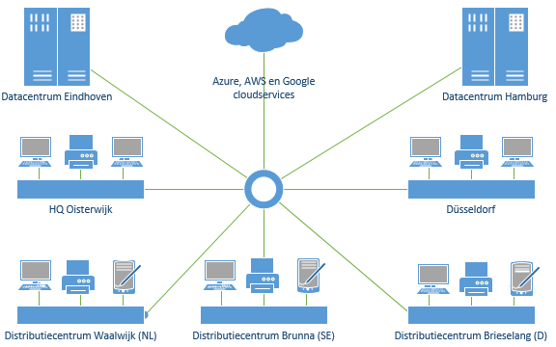
Het bedrijf
Doel van dit project
Zeven taken
Samenwerken

Slide 3
1. Het bedrijf
Is nu nog ICT-afdeling van grote webshop KUBUS.COM.
Wordt zelfstandig bedrijf.
ICT-teams gaan los van elkaar werken.
Per ICT-team komt er een servicedesk.

Slide 4
De uitdaging
Verschillende diensten vragen verschillende serviceniveaus.
ICT-teams hebben elkaar nodig.
Werkwijze moet concurrerend zijn. (T-Max hosting wil ook voor andere webshops gaan werken.)
Managementinformatie over behandeling van meldingen is belangrijk.

Slide 5
2. Doel van dit project
Je ervaring uitbreiden met Kerntaak P1-K2.
P1-K2 Organiseren van een (bestaande) servicedesk
Inrichten van de servicedesk
Afspreken van dienstenniveau’s
Goed registeren van meldingen
Opstellen en uitleggen van procedures
Gebruikersinstructies opstellen

Slide 6
3. Zeven taken
Oriëntatie en voorbereiding
Servicelevelmanagement
Servicedesk- en incidentmanagement
Testen standaardapplicatie
Problem- en changemanagement
Real life test
Projectevaluatie

Slide 7
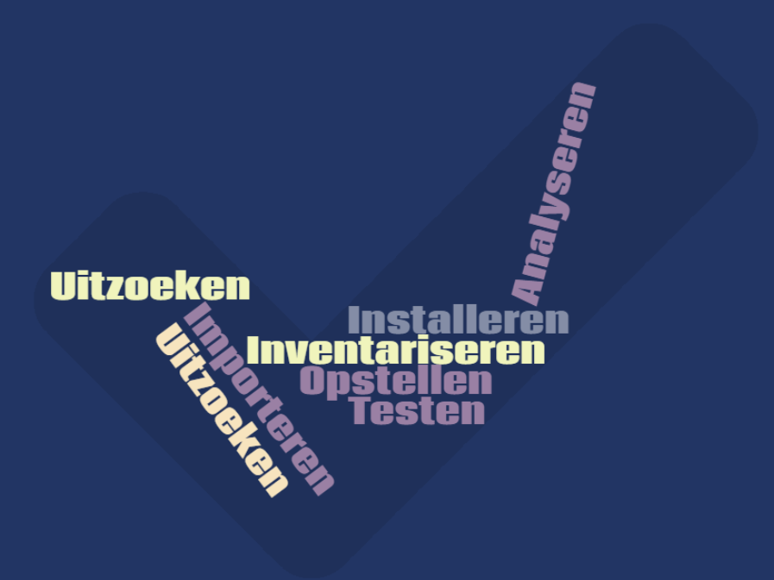
Wat ga je doen?

Slide 8
4. Samenwerken
Jij vertegenwoordigt een van de drie ICT-teams.
Samen moeten jullie alle nodige ondersteuning aan de gebruiker bieden.
Jullie moeten soms samen werken aan één melding.
Je stemt met elkaar af:
  Is het volledig?
  Kunnen we afspraken nakomen?
  Kunnen we samenwerken?

Slide 9

Tot slot
Je kunt veel dingen vinden, maar je moet ook beredeneren en voorstellen.
Er is niet één goede oplossing.
Wees niet bang om iets te veranderen of opnieuw te doen.
Procedures zijn als pannenkoeken:
de eerste mislukt altijd!

